Slide 1


ANÁLISE DE DADOS –
POWER BI

Slide 3
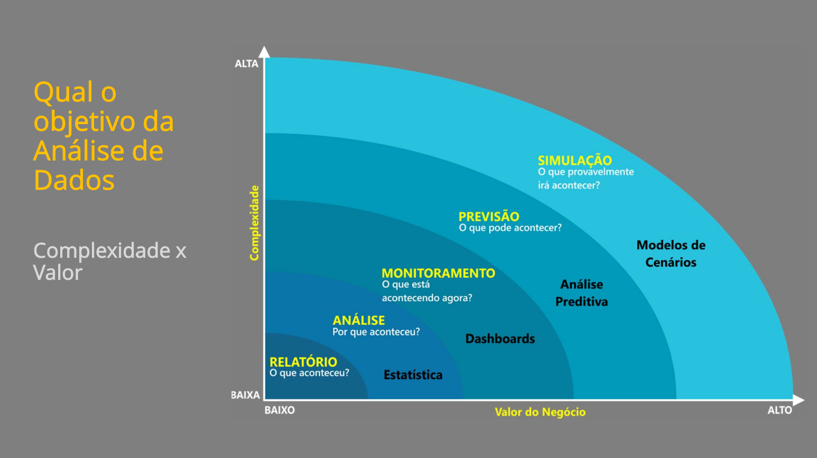


Slide 4


Slide 5
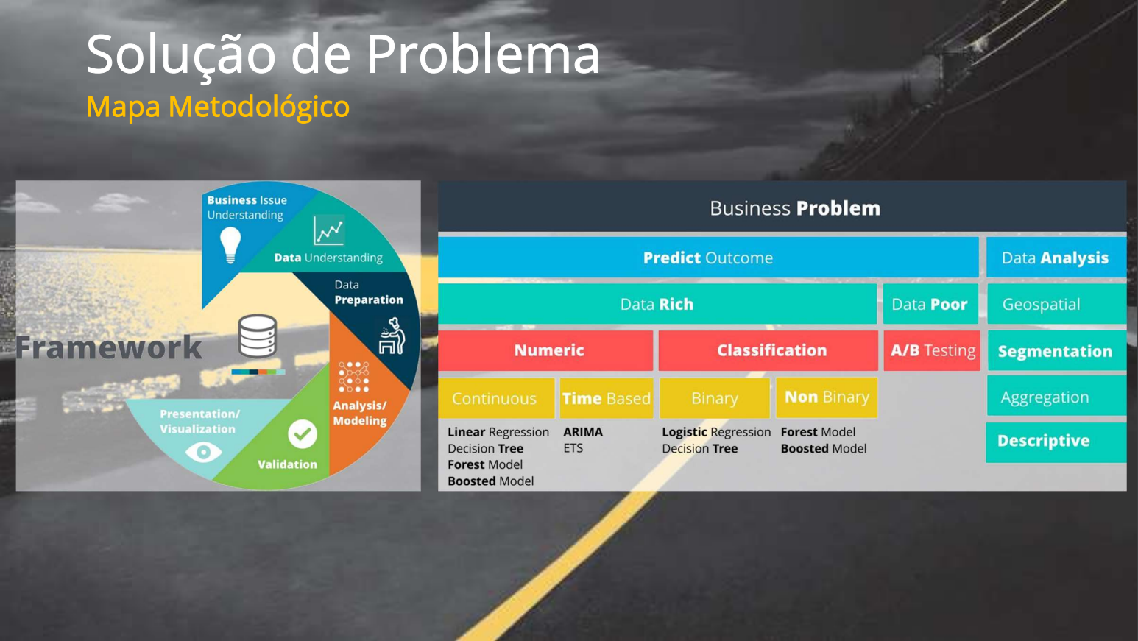

Slide 6
Agenda
Introdução ao Power BI
Conectar aos dados
Criando cálculos no Power BI
Organizando e simplificando os campos no Power BI
Criando Visualizações no Power BI
Executando análises no Power BI
Otimizando o desempenho do Power BI

Slide 7
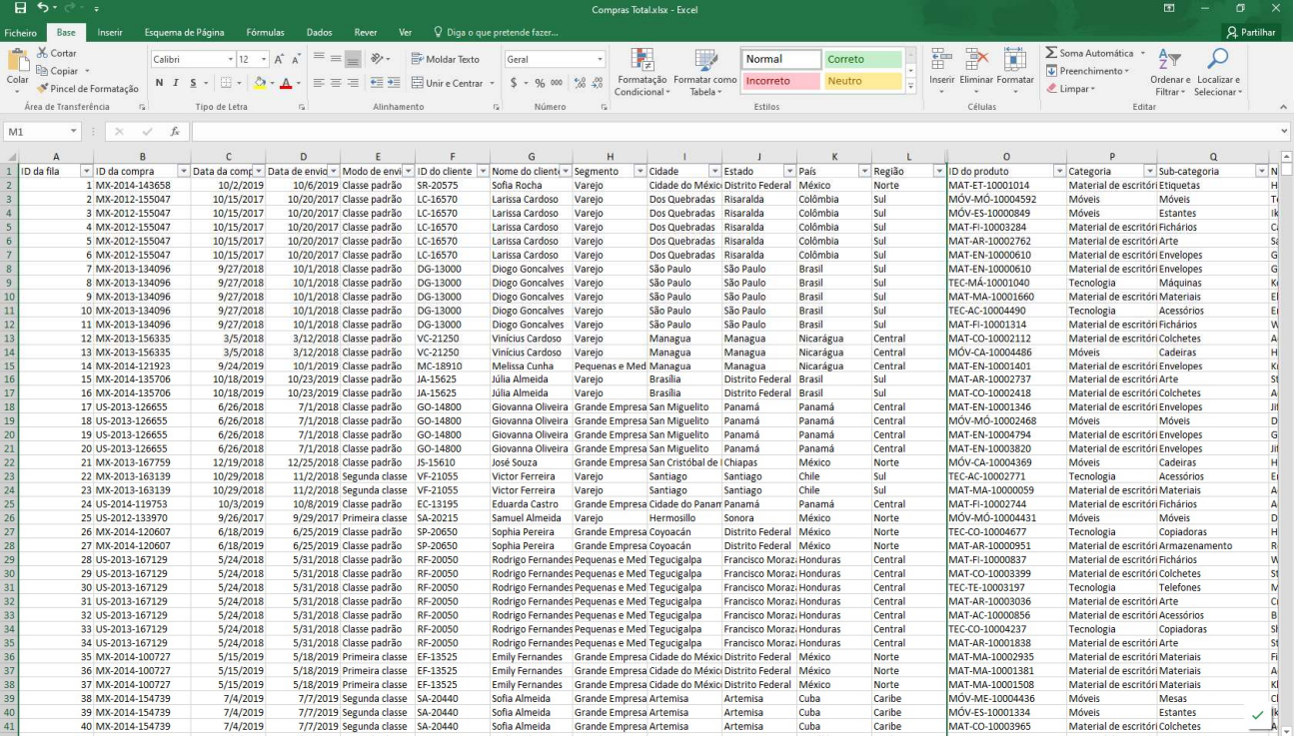
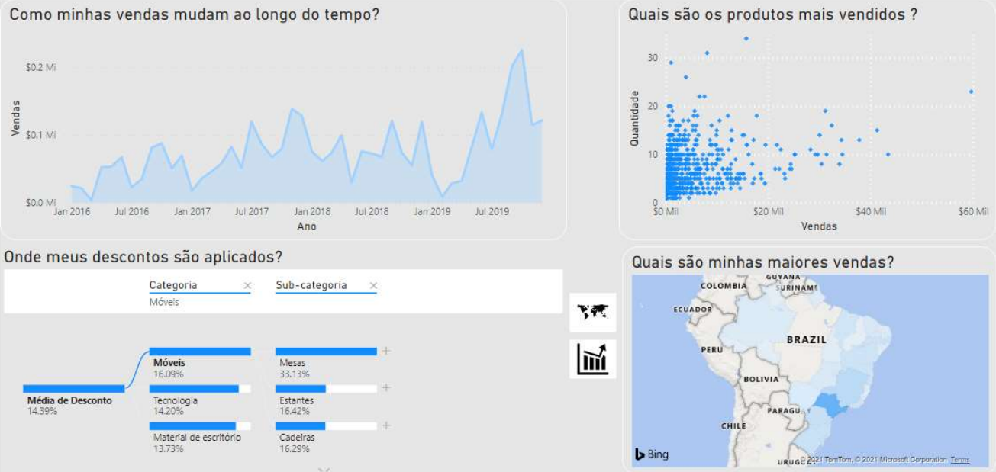
BI nos dias atuais

Slide 8
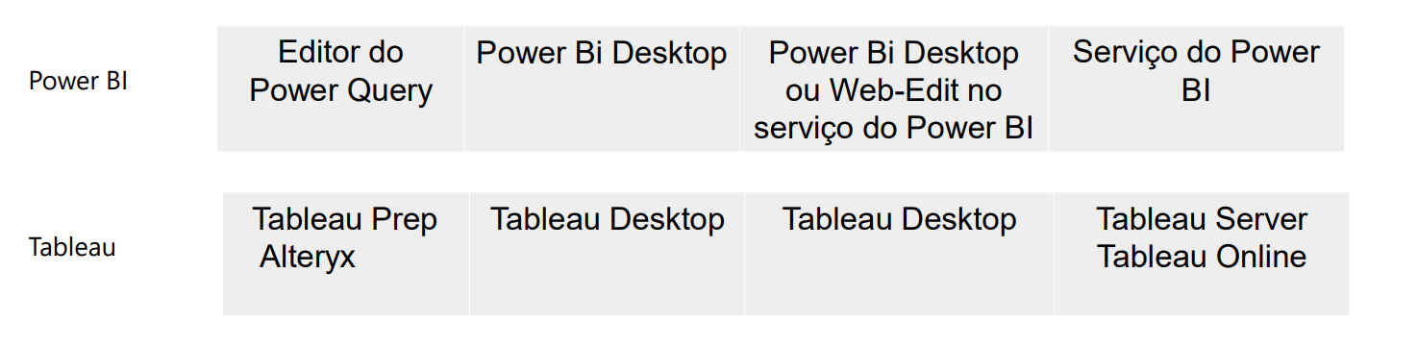
Ciclo de Vida no Power BI e Tableau
Preparar
Explorar
Visualizar
Compartilhar e colaborar

Slide 9
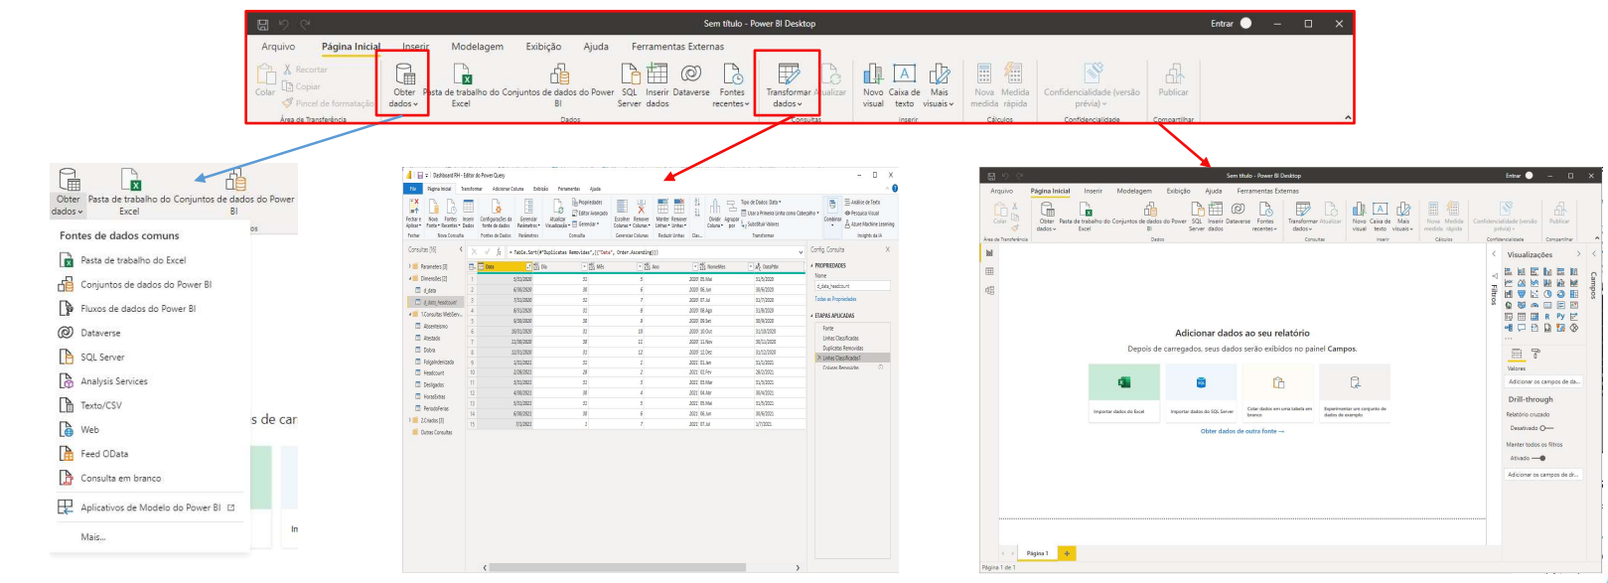
Power BI Desktop

Slide 10
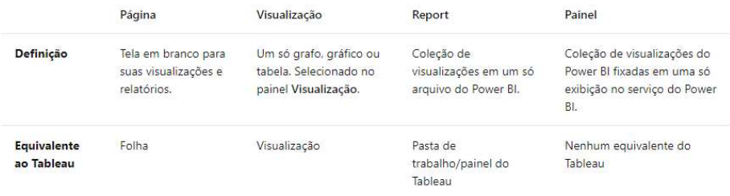
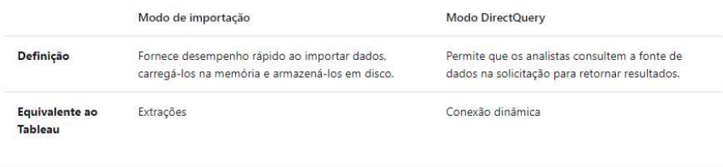
Terminologias
Terminologias de visualização
Terminologias de conexão de dados

Slide 11
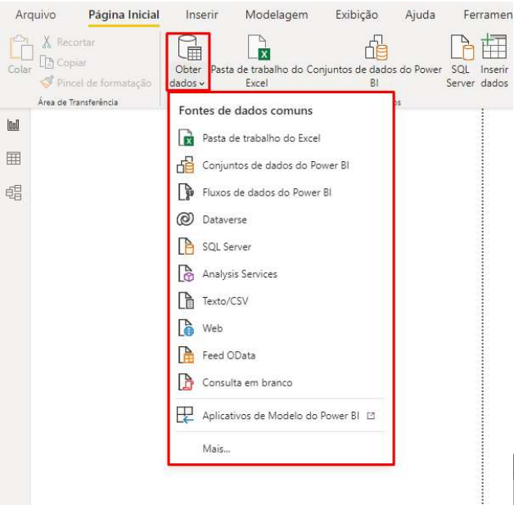
Dados de diversas fontes
Assim como o Tableau, o Power BI trabalha com conectores pré definidos para acessar as fontes de dados.
*Por não possuir um servidor dentro da rede local, as fontes de dados locais precisam ser mapeadas por um gateway se o relatório for publicado online. Entretanto, no Power BI Desktop a fonte de dados funcionará normalmente.

Slide 12
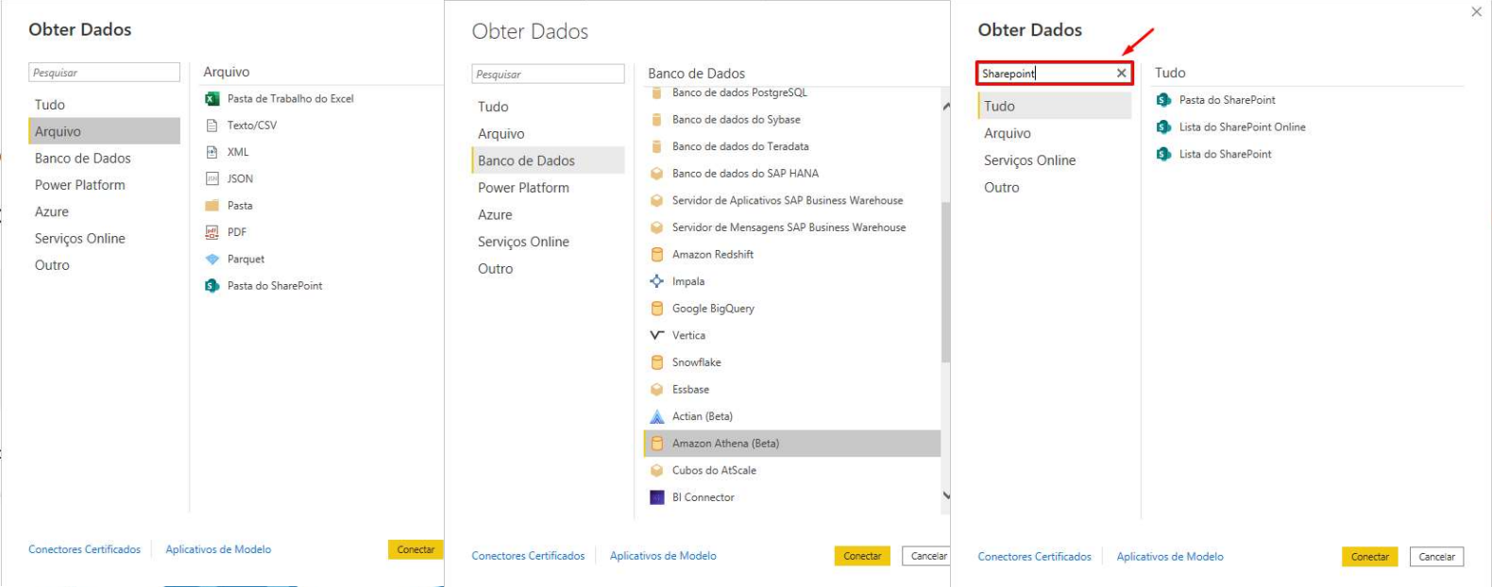
Dados de diversas fontes
Mais… -> Arquivos
Mais… -> Banco de dados

Slide 13
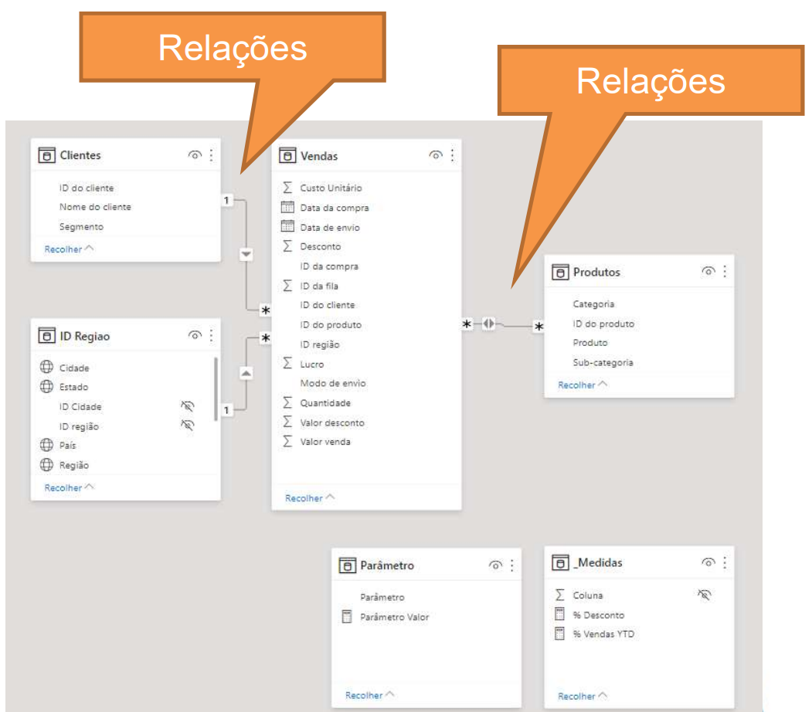
Relacionamentos
Campos de relacionamento permitem criar relações que fazem com que uma análise retorne o dado entre várias tabelas.

Slide 14
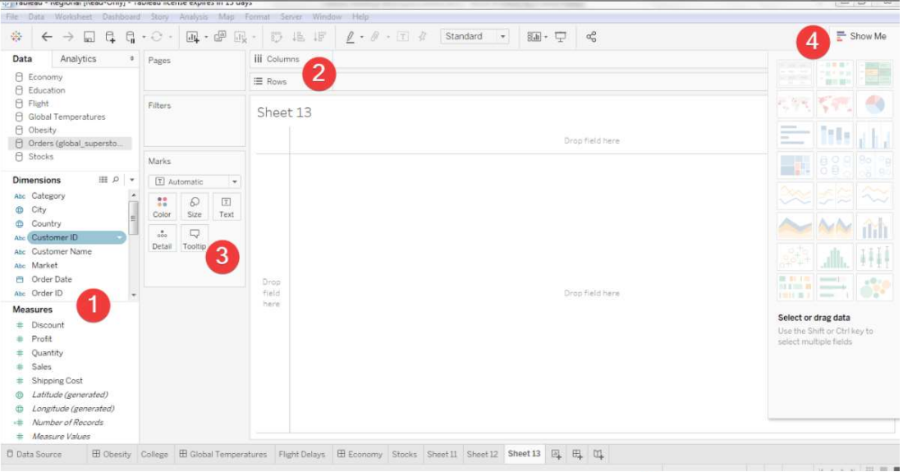
Criando um visual
No Tableau

Slide 15
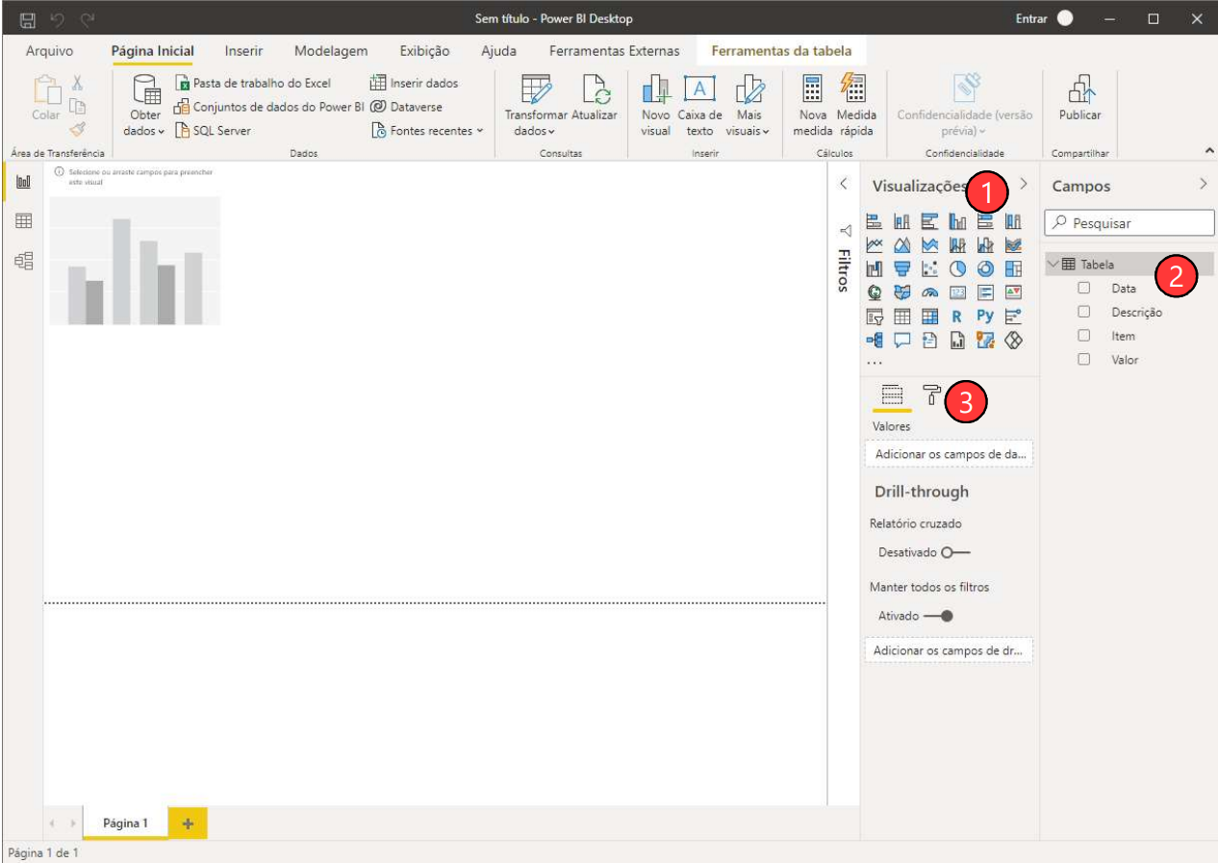
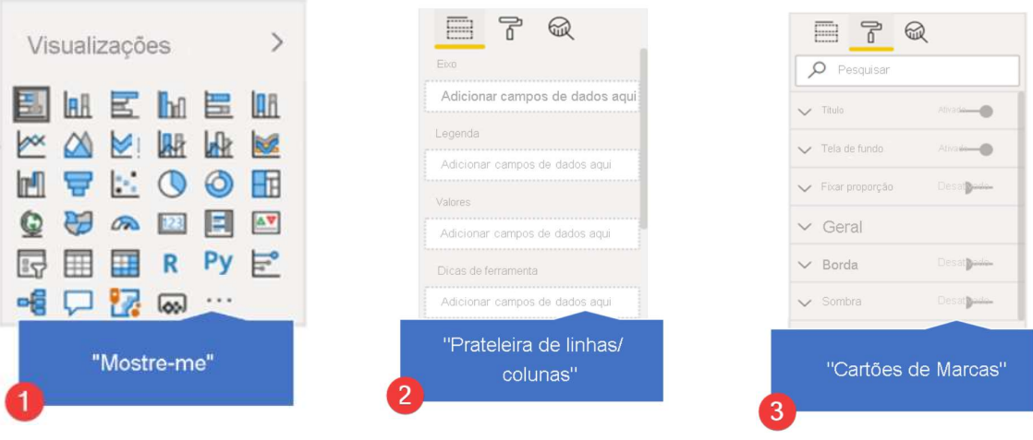
Criando um visual
No Power BI

Slide 16
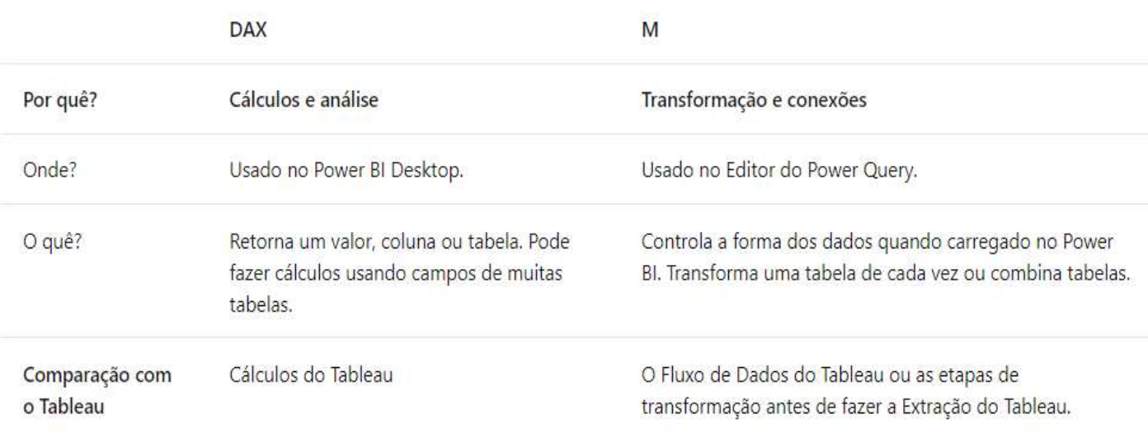
Cálculos no Power BI
Existem duas principais linguagens no Power BI: M e DAX. Ambas linguagens filtram, gerenciam e visualizam os dados.
O DAX define os cálculos e grava as funções que criam medidas, colunas calculadas e tabelas calculadas.
M é uma linguagem de fórmula de consulta que prepara dados no Editor de Consultas do Power BI antes que ele seja carregado no modelo de Power BI.

Slide 17
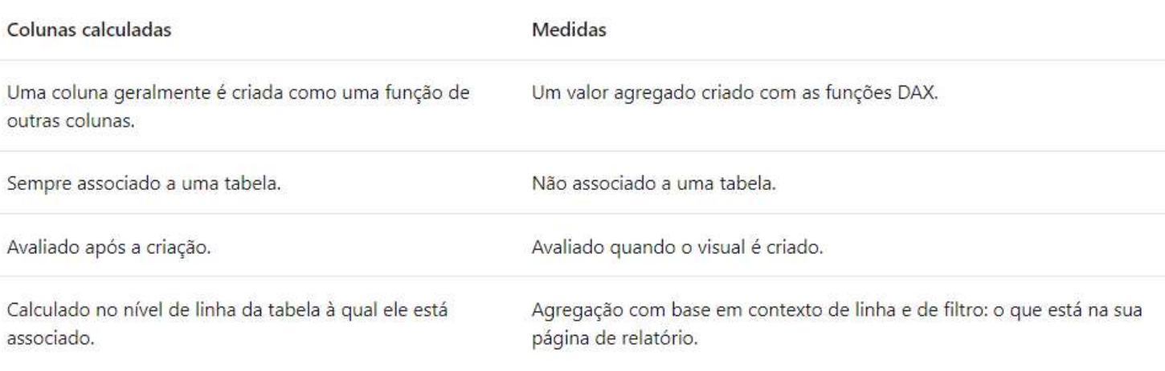
Noções básicas – medidas/colunas calculadas

Slide 18
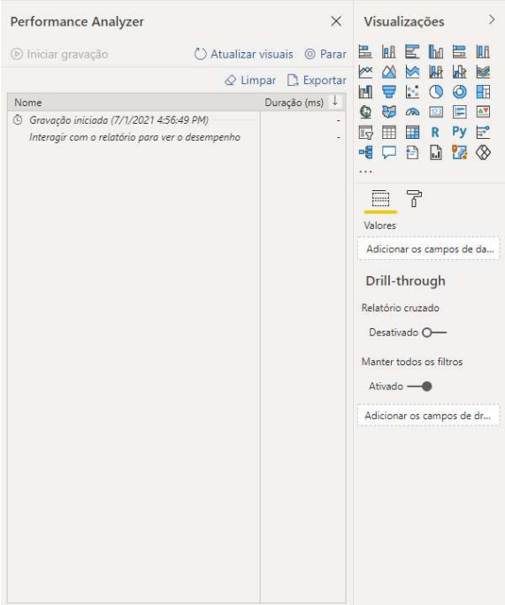
Performance Analyzer
Monitora e registra logs de desempenho de cada um dos elementos no relatório quando os usuários interagem com eles.

Slide 19
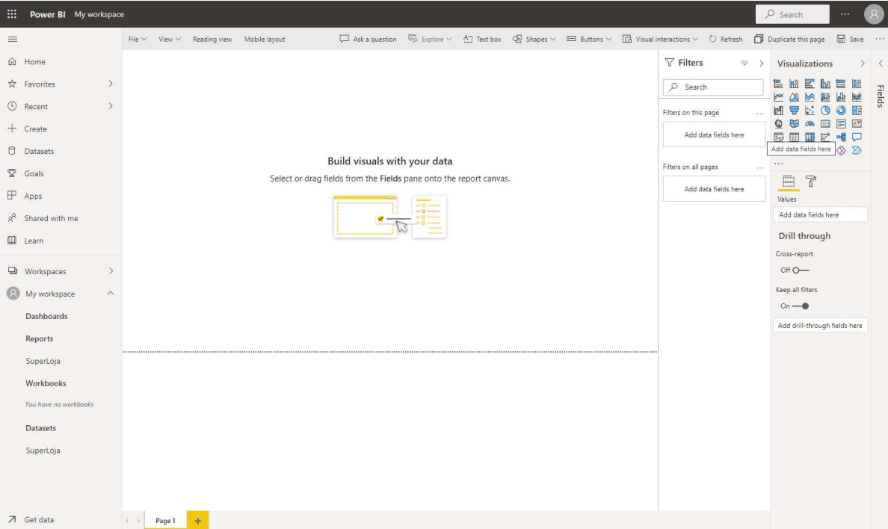
Power BI Online

Slide 20
CONECTANDO
DADOS
AO POWER BI

Slide 21
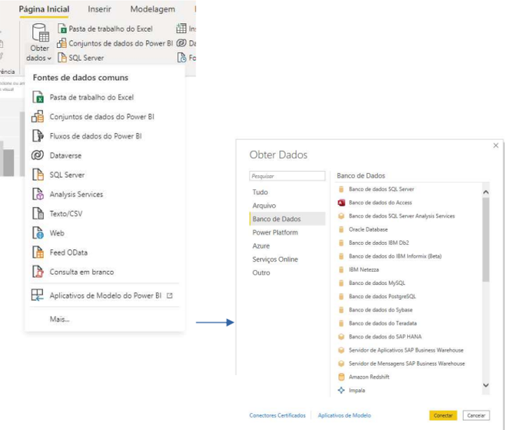
Obtenção de Dados e Conexões
Conjunto de dados:
Dados que alimentam um relatório de Power BI e contém configuração das fontes, tabelas, os dados, relação entre tabelas e calculos de DAX (Data Analysis Expressions)
“É um sinônimo das extrações de dados do Tableau que são publicadas no Tableau Server/ Tableau Online”
Modos de conjunto de dados:
-Modo importação (extração)
-Modo DirectQuery (conexão dinâmica)
-Modo Composto

Slide 22
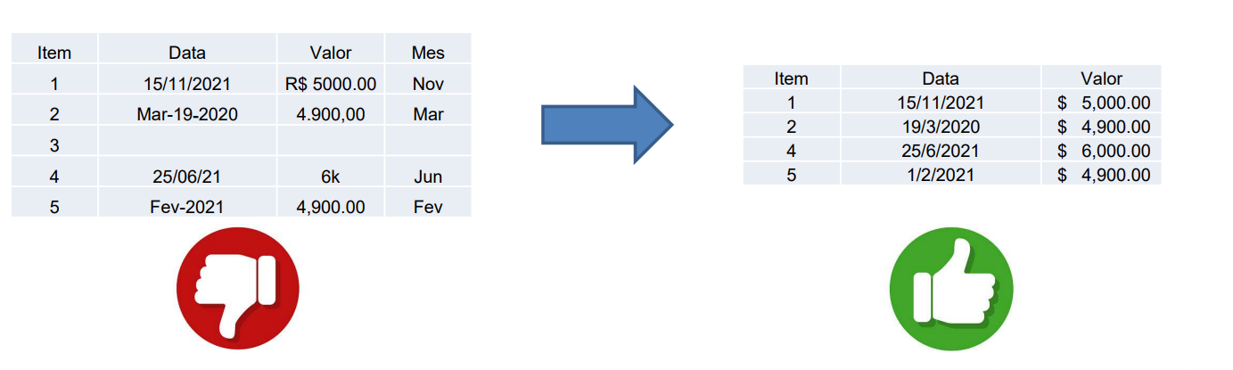
Transformação de dados
A etapa de preparação:

Slide 23
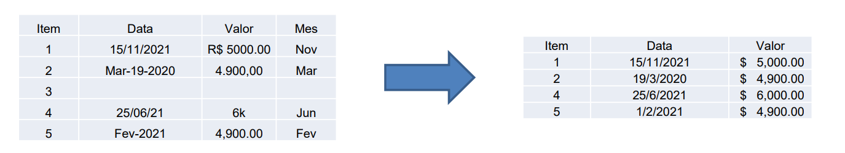
Transformação de dados
Passos:
Mudar o formato da coluna data e padronizar os valores;
Padronizar os numeros da coluna valor (Remover “k”, “R$ ” e pontuação)
Remover a coluna “Mês”
Remover linha do item 3 que possui os dados em branco

Slide 24
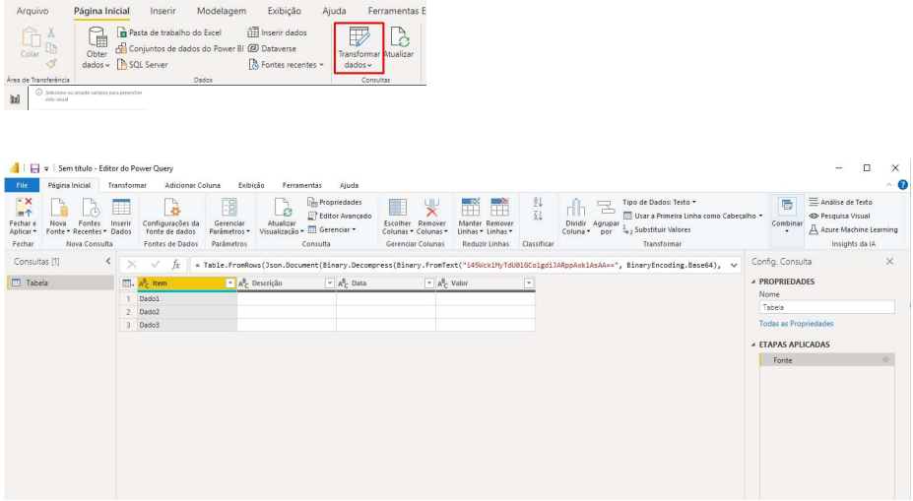
Transformação de dados
Similar ao Tableau Prep/Alteryx, o Editor do Power query permite criar fluxos de dados organizados em etapas. Isto permite que outras pessoas editem qualquer etapa do fluxo e usem somente as partes desejadas dele.

Slide 25
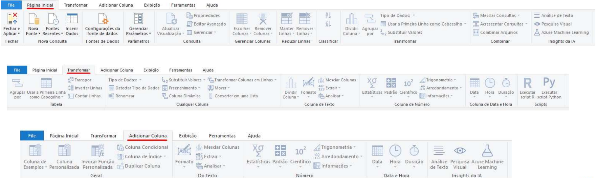
Transformação de dados – Power Query

Slide 26
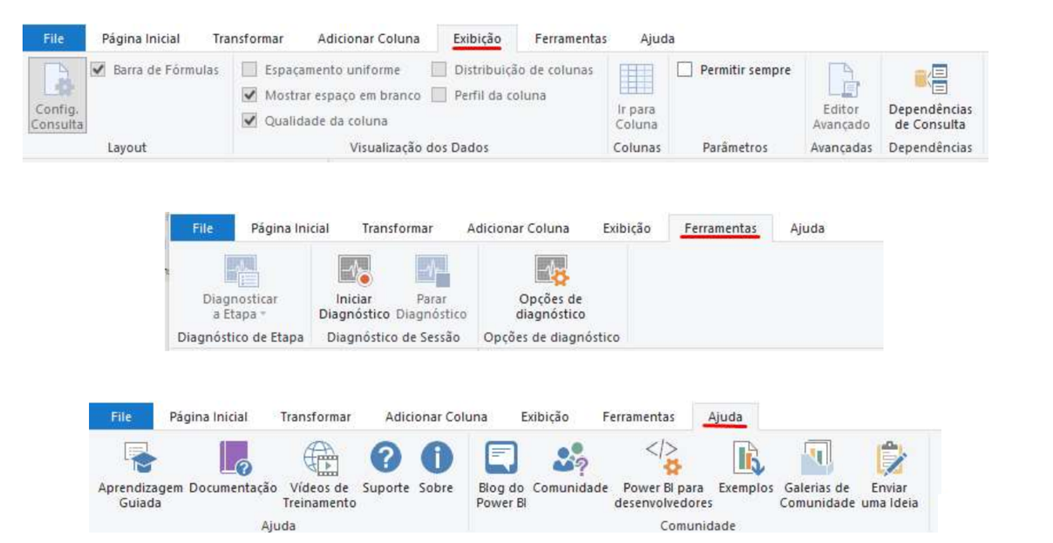
Transformação de dados – Power Query

Slide 27
Transformação de dados
Passos:
Mudar o formato da coluna data e padronizar os valores;
Padronizar os numeros da coluna valor (Remover “k”, “R$ ” e pontuação)
Remover a coluna “Mês”
Remover linha do item 3 que possui os dados em branco

Slide 28
Transformação de dados
Demonstração: Preparação de dados
• Mapear a fonte “02 – BR-LATAM- COGS.xlsx”
• Alterar dados para “valores por data” (Normalização)
• Corrigir tipo de dados
• Adicionar coluna personalizada
• Adicionar dados a um visual de colunas empilhadas
• Adicionar dados a um visual de colunas Matriz

Slide 29
Exercícios
• Para maior produtividade e aplicabilidade nos exercícios ao longo do treinamento, entraremos no contexto de uma loja, onde você é o gerente e acaba de chegar a empresa um novo diretor financeiro.

Slide 30
Exercício 1 – Conectando a Fonte de Dados
Criar um novo arquivo no PowerBI utilizando a fonte de dados “Superloja Split.xls” onde:
Deverão ser trazidos todos os dados (Exceto a filter database);
A fonte deverá exibir os campos com os nomes corretos;
Criar uma matriz com Estado, Categoria, Data da compra (Ano) e valor da venda
Organize a matriz por valor de venda decrescente
1.1 Qual o valor total das vendas de Móveis no Estado do São Paulo em 2019?
1.2 Qual o estado que mais vendeu na categoria Tecnologia em todos os anos?

Slide 31
CÁLCULOS NO
POWER BI

Slide 32
Cálculos no Power BI
Existem duas principais linguagens no Power BI: M e DAX. Ambas linguagens filtram, gerenciam e visualizam
os dados.
O DAX define os cálculos e grava as funções que criam medidas, colunas calculadas e tabelas calculadas.
M é uma linguagem de fórmula de consulta que prepara dados no Editor de Consultas do Power BI antes que
ele seja carregado no modelo de Power BI.
https://docs.microsoft.com/pt-br/dax/
https://docs.microsoft.com/pt-br/powerquery-m/

Slide 33
Noções básicas – medidas/colunas calculadas

Slide 34
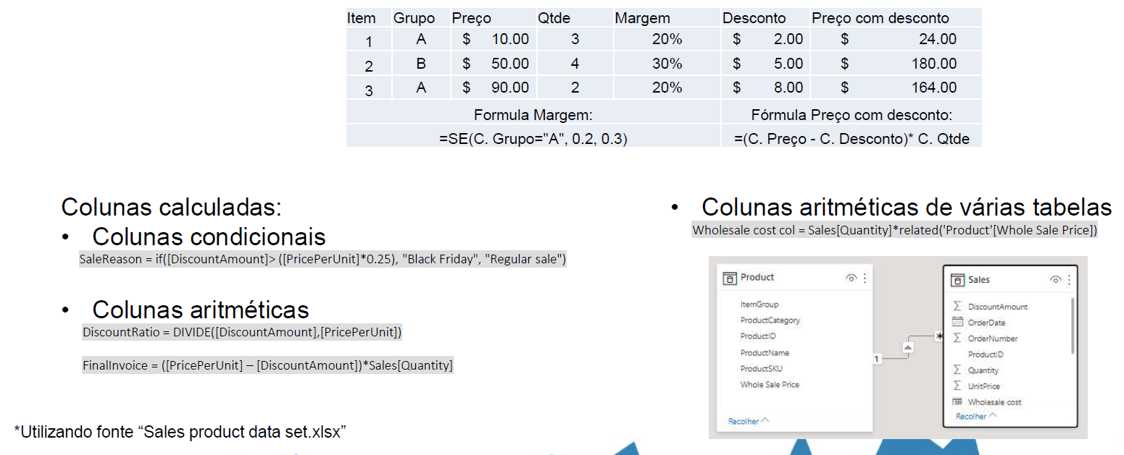
Noções básicas – colunas calculadas

Slide 35
Noções básicas – colunas calculadas
As colunas criadas podem ser inspecionadas na área de
visualização de dados:

Slide 36
Demonstração: Colunas calculadas
• Colunas condicionais
SaleReason = if([DiscountAmount]> ([PricePerUnit]*0.25), "Black Friday", "Regular sale")
• Colunas aritméticas
DiscountRatio = DIVIDE([DiscountAmount],[PricePerUnit])
FinalInvoice = ([PricePerUnit] – [DiscountAmount])*Sales[Quantity]
• Colunas aritméticas de várias tabelas
Wholesale cost col = Sales[Quantity]*related('Product'[Whole Sale Price])
*Utilizando fonte “Sales product data set.xlsx”

Slide 37
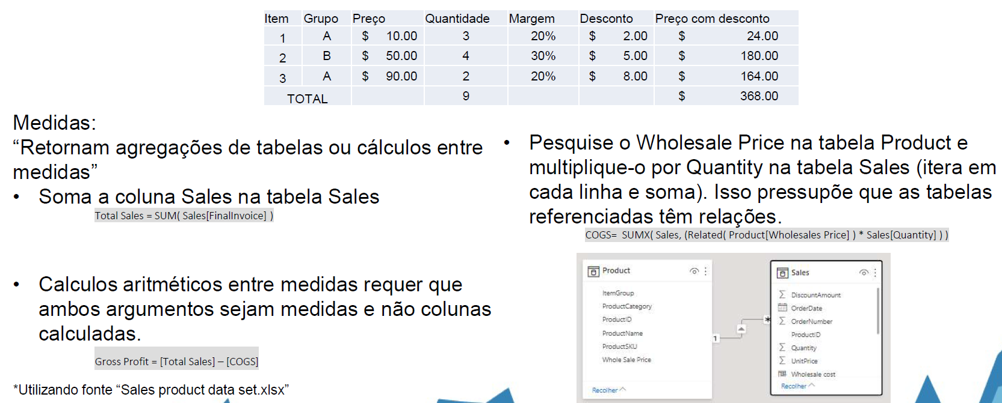
Noções básicas – medidas

Slide 38
Noções básicas – medidas
As Medidas criadas podem ser inspecionadas
utilizando o componente visual “Cards” e conectando a
nova medida nesse componente:

Slide 39
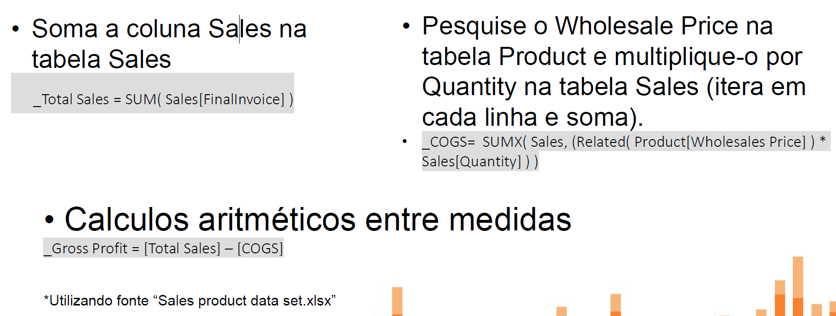
Demonstração: Medidas

Slide 40
Contexto dos dados
As colunas calculadas e as medidas têm um contexto no qual elas são avaliadas:
Contexto de linha - Granularidade/linha atual e as divisões de linhas que serão usadas
para avaliar o cálculo;
Contexto de filtro - conjunto de valores permitido em cada coluna, com base nas
restrições de filtro que foram aplicadas na linha. Eles também podem ser considerados
como filtros aplicados ao relatório por meio de segmentações ou interações.

Slide 41
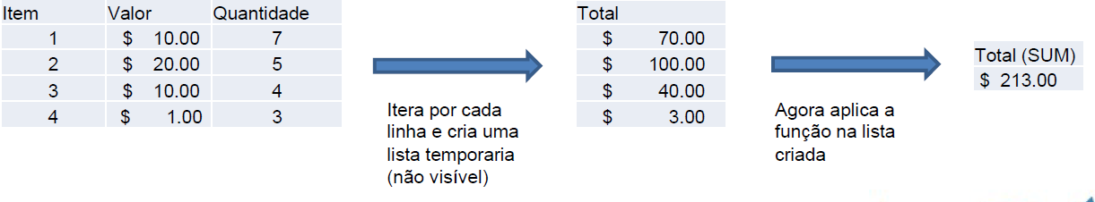
Funções do iterador
As funções de iterador aplicam uma expressão no contexto de linha antes de executar a
função. Funções de iterador terminam em X.
Um exemplo de uma função de iterador simples é :
COGS = SUMX( Sales, RELATED( Product[Wholesale Price]) * Sales[Quantity] )
Neste exemplo a função SUMX faz a iteração dos dados

Slide 42
*O componente visual slicer

Slide 43
Função CALCULATE & ALL
A função CALCULATE permite adicionar, desativar ou atualizar filtros, obtendo maior controle sobre o
contexto de linha e os filtros aplicados. Já a função ALL diz ao Power BI para examiner todos os campos
de uma tabela específica e utilizer esse subconjunto na expressão.
*Utilizando fonte “reg vendas.xlsx”
Ignorar filtro com CALCULATE e ALL
_TotalVendas(IgnorarAno) = CALCULATE([_TotalVendas], ALL('Reg Vendas‘[Data da
compra].[Year]))
Atualizar filtro com CALCULATE
_Totalvendas(2019) = CALCULATE([_TotalVendas], 'Reg Vendas'[Data da compra].[Year] =
2019)
Adicionar filtro com CALCULATE
_TotalVendasMóveis= CALCULATE( [_TotalVendas], 'Reg Vendas'[Categoria] = "Móveis" )

Slide 44
Expressões DAX de tabela
As funções de tabela permitem que os usuários do Power BI criem uma tabela intermediária, que é exibida no
modelo de dados e pode ser usada em outras expressões DAX. As funções de tabela são tabelas
temporárias que você pode usar. Entretanto, elas não são visíveis porque não são emitidas.
Função FILTER

Slide 45
Expressões DAX de tabela
Função VALUES – Retorna uma tabela de uma coluna que contém os valores distintos da
tabela ou coluna especificada.
Ex: Para calcular a média do total das venda por estado, é necessário saber os valores da venda em cada estado
separadamente para então calcular a média.
Passo a passo:
• Criar uma tabela com VALUES dos Estados;
TabelaEstado = VALUES ('Reg Vendas'[Estado])
• Adicionar coluna com a medida de Soma;
VendaPorEstado = [_TotalVendas]
• Criar uma medida de media;
_MediaPorEstado = AVERAGE(TabelaEstado[VendaPorEstado])

Slide 46
Expressões DAX de tabela
Função VALUES – Retorna uma tabela de uma coluna que contém os valores distintos da
tabela ou coluna especificada.
Ex: Para calcular a média do total das venda por estado, é necessário saber os valores da venda em cada estado
separadamente para então calcular a média.
Passo a passo:
• Criar uma tabela com VALUES dos Estados;
TabelaEstado = VALUES ('Reg Vendas'[Estado])
• Adicionar coluna com a medida de Soma;
VendaPorEstado = [_TotalVendas]
• Criar uma medida de media;
_MediaPorEstado = AVERAGE(TabelaEstado[VendaPorEstado])

Slide 47
Exercício – Cálculos no Power BI
• Com a fonte de dados “Sales product data set LONGO.xlsx” utilize o conhecimento
adquirido neste capitulo junto com o roteiro na pasta lab2 encontrar os valores:
• A média da quantidade de descontos total
• A quantidade de ordens recebidas
• A média mensal de vendas
SALVE O ARQUIVO NO SEU COMPUTADOR COMO “Sales.pbix”

Slide 48
ORGANIZANDO E
SIMPLIFICANDO
CAMPOS

Slide 49
Relacionamentos
Objetivo: Preparar os conjuntos de dados adequadamente para desenvolvimento e análise futuros.

Slide 50
Relacionamentos
-Tipos de relação
-Um para um – 1:1
-Um para muitos – 1:*
-Muitos para muitos - *:*

Slide 51
Relacionamentos

Slide 52
Organizando os dados
Organizando medidas:
1.Utilizar caracteres especiais
(%) para manter as medidas no
topo da lista
2.Criar tabela para
armazenar medidas
3.Definir uma pasta para as
medidas específicas daquela fonte

Slide 53
Organizando os dados
Hierarquias para organizer os dados
Campos do tipo data são hirarquias
criadas automaticamente
Estruturas hierarquicas também
podem ser criadas com o botão
direito do mouse

Slide 54
Organizando os dados
Agrupar os dados com grupos
Usar compartimentos para separar os dados

Slide 55
Exercício – Organizando os dados
Usando como fonte o arquivo “Superloja split”
• Conecte todas as fontes através de relacionamentos entre campos chave;
• Corrigir os tipos de dados da fonte vendas
• Organizar os dados
• Crie uma medida “_Soma de vendas” para calcular o somatorio do campo valor venda
• Criar uma tabela “_Medidas” para armazenar as medidas e mover a medida “_soma de
vendas” para ela
• Aplicar Hierarquia para os campos da fonte Produtos (Categoria/sub-categoria/nome do
produto)
• Criar um grupo baseado no campo desconto chamado “Black Friday” para descontos
maiores que 50% e um grupo chamado “Regular sales” para os outros descontos.
SALVAR ARQUIVO COMO “Superloja.pbix” POIS SERÁ USADO NO PRÓXIMO LAB

Slide 56
CRIANDO
VISUALIZAÇÕES
NO POWER BI

Slide 57
Criar Visualização
Como visto anteriormente
O próprio visual orienta quais campos
podem ser usados e as opções de
formatação disponíveis. Mesmo assim, as
etapas podem ser realizadas em qualquer
ordem.

Slide 58
Formatar Visualização
Pode ocorrer de duas formas: -Através de temas customizáveis (afetam todos os visuais) -Através da seção de formatação (cada visual é tratado individualmente.
As opções de formatação dependem do visual escolhido. Um gráfico de barras não terá as mesmas opções de um gráfico de dispersão, que também não terá as mesmas opções que uma tabela.

Slide 59
Demonstração
• Usando o arquivo Sales.pbix:
• Adicionar uma coluna para “Final Invoice cost” e outra para “Profit”
• Criação de 3 visuais gráficos:
• Gráfico de Área, Gráfico de Dispersão, Gráfico de barras
• Navegação dos graficos (Niveis dos dados)
• Propriedades de cada gráfico
• Alterar o titulo dos graficos;
• Mudar cor da Categorias
• Alterar Eixos
Salvar arquivo e manter aberto no computador

Slide 60
Criação de indicadores/bookmarks
Aplica a parametrização de planilhas, similar aos
modos de exibição no Tableau.
Basicamente permite alternar entre dois estados
específicos do relatório. Geralmente é utilizado para
trocar visuais em uma página.
Ex:
-Alternar entre uma visão resumida e uma visão
detalhada de um gráfico;
-Alternar entre um gráfico e uma tabela composta
pelos dados do gráfico.

Slide 61
Utilizando o painel de seleção
O painel de seleção permite:
• Organizar a ordem dos componentes (back/front);
• Agrupar os componentes para facilitar seleção;
• Ocultar componentes no dashboard;
• Definir a order de tabulação dos itens na tela.

Slide 62
Utilizando elementos de interação
Assim como componentes de visualização, o PowerBI também nos permite usar elementos
básicos para montar o nosso dashboard. Estes elementos podem ser caixas de texto, botões,
formas e imagens.
As principais diferenças entre
elementos e componentes visuais é
que elementos não aceitam campos
de dados e eles possuem uma
propriedade “Action” que nos permite
definir ações para interagir com o
dashboard.

Slide 63
DEMONSTRAÇÃO
• Criar uma cópia do gráfico de dispersão e alterar o componente
para tabela.
• Criar indicadores para “Mostrar Tabela” e “Mostrar Dispersão”
• Inserir botões no dashboard e utilizar eles para “ativar” os
indicadores criados.

Slide 64
Formatação condicional
Pode-se criar formatação condicional para fontes, backgrouds e icones.
Essa formatação se baseia em escala, regras ou valores na base de
dados (“verde” ou #00ff00 definido na coluna X).

Slide 65
Formatação condicional
Formatação condicional em escala (Gradiente)

Slide 66
Formatação condicional
Formatação condicional baseada em regras

Slide 67
Formatação condicional
Formatação condicional baseada em valores da base de dados

Slide 68
Dicas de ferramentas/Tooltips
• Conceitualmente iguais as
tooltips no Tableau
• Permite a personalização
baseada em outras páginas
formada por visuais
• A formatação é feita através
das opções de formatação do
visual. Menos flexível, não
permite a edição de texto
puro.

Slide 69
DEMONSTRAÇÃO
• Criar Formatação condicional no gráfico de barras,
usando formatação condicional em escala de cor
• Criar formatação condicional baseado em regra no
campo “Quantity” do visual de tabela
• Criar uma tooltip baseada em um graficos de
colunas (ano vs quantidade de vendas) e aplicar
esse tooltip no visual de barras de “Maiores
vendas”

Slide 70
Aplicação de filtros
• Filtros por segmentação/slicers
• Painel de filtros
• Filtros por interação

Slide 71
Visuais personalizados
Visuais personalizados podem ser adquiridos
através do marketplace do AppSource da
microsoft.
*Visuais certificados significam que o código foi auditado e nenhum dado deixa o visual para sites
externos.
https://appsource.microsoft.com/pt-br/marketplace/apps?product=power-bi-visuals

Slide 72
Visuais personalizados
Caso seja algo ainda mais específico:
-Software Development Kit (SDK) permite a criação de visuais usando
JavaScript (D3 e jQuery por exemplo);
-Ferramentas de desenvolvimento de terceiros;
-Usar R e Python.

Slide 73
DEMONSTRAÇÃO
• Utilização de filtros baseado em visuais
Inserir segmentação por data e por nome do produto
• Utilização de filtros interativos
• Utilização do painel de filtros
Filtrar para toda a página por vendas onde quantidade de itens é maior que 2
• Editando interatividade dos visuais
• Utilizando visuais personalizados
Inserir um visual de chiclet

Slide 74
Exercício – Construir um Painel
Utilizando o arquivo “Superloja.pbix” criado no laboratório anterior(Lab 04):
• Crie um painel completo da superloja utilizando o material de referência
do Lab 05. Isso nos ajudará a analisar melhor o problema que estamos
tendo com o descontos excessivos em determinadas regiões do País.

Slide 75
EXECUTANDO
ANÁLISES

Slide 76
Linhas de referência
Com o painel Análise no Power BI, você pode adicionar linhas de referência dinâmica, como a linha
mínima, a linha máxima e a linha média. O painel Análise também prevê seus dados e dá a você
controle sobre como a previsão é realizada. As opções do painel de Análise são dependentes do visual
selecionado no dashboard.

Slide 77
DEMONSTRAÇÃO
Demonstração de Linhas de referência
• Copiar gráfico de área em uma nova página
• Adicionar linha de tendência
• Copiar e colar o gráfico de área novamente nesta nova página
• Trocar por gráfico de linha
• Adicionar linha de previsão

Slide 78
OTIMIZANDO
PERFORMANCE

Slide 79
Aprimorando o modelo
• Cardinalidade
Campos que pertencem a uma dimensão não devem estar na tabela fatos
• Não alterar BLANKs para valores (“0”)
Valores BLANKs/vazios são ignorados na hora do cálculo enquanto “0”s serão calculados
• Remover campos redundantes e desnecessários
• Utilizar Inteiros ao invés de strings quando puder
Valores inteiros não precisam ser indexados para comparar entre eles. Comparar Inteiro
com inteiro é mais rápido do que comparar string com string

Slide 80
Aprimorando cálculos em um modelo
• Colunas calculadas
As colunas calculadas costumam ser problemáticas pois podem ser criadas tanto no Query Editor quanto usando uma fórmula DAX e possuem performance diferente. Se for criada com o DAX, ela será como uma medida e será recalculada a cada uso. Uma regra de boa prática é : Se a coluna calculada envolver mais de uma tabela, use DAX; caso contrário, o editor de consultas é a
solução otimizada para lidar com a nova coluna.
• Usar variável ao invés de medida temporária
Cálculos DAX que utilizam de variáveis são mais eficientes pois executam a fórmula somente uma vez durante a criação da variável.
• Evite funções de iterador em tabelas muito grandes
Funções de iterador podem ser úteis, no entanto é um cálculo que avalia cada linha dos dados e afetará o desempenho. Use com cautela

Slide 81
Aprimorando visuais
• Utilize o painel de filtro
O painel de filtro funciona como alternative ao uso de visualizações para filtrar os dados, permitindo ampliação do escopo de filtragem de maneira mais simples.
• Limite o número de visuais
Quanto mais carregado o dashboard, menos responsivo ele será. O número recomendado são 9~12 visuais.
• Teste os visuais externos
Visuais externos são customizados para atender um grupo específico e muitas vezes podem priorizar a funcionalidade ao invés do desempenho. Sempre examine eles para confirmar se atendem a necessidade.
• Limite as Interações
Cada interação significa atualizar e recalcular todos os visuais relacionados. Desabilite se não for necessário.

Slide 82
POWER BI
ONLINE

Slide 83
Power BI online
Navegação no site Power BI online

Slide 84
Power BI online
Publicação de dashboards

Slide 85
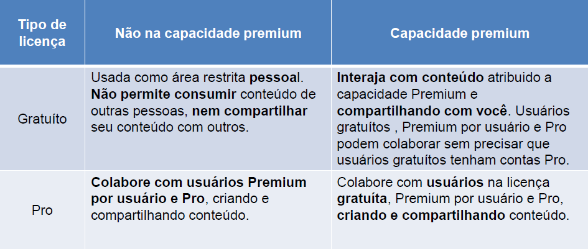
Power BI online
Tipos de licença no Power BI:
https://docs.microsoft.com/pt-br/power-bi/consumer/end-user-license

